Slide 1
f-string 4주차_03_02
한 동 대 학 교
김경미 교수

Slide 2
학습목표
f-string 사용 시 장점 이해하기
f-string 활용하기

Slide 3

f-string, 3.6
x = 1
y = 2
print(‘f-string 사용할 때’)
print(f’{x} + {y}는 {x + y}입니다.’)

Slide 4
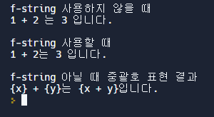
f-string, 비교 예제, 연산식
x = 1
y = 2
print(“ f-string 사용하지 않을 때")
print ( x, ‘+’, y, ‘는’, x+y, ‘입니다.’ )
print(“ f-string 사용할 때")
print(f"{x} + {y}는 {x + y} 입니다.")
print(“ f-string 아닐 때 중괄호 표현 결과”)
print("{x} + {y}는 {x + y}입니다.")

Slide 5
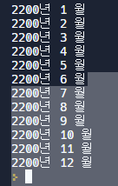
f-string, 변수 치환
for mon in range(1, 13):
print(f'2200년 {mon} 월')

Slide 6
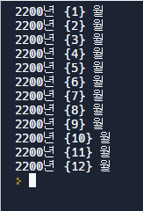
f-string, 중괄호 출력
for mon in range(1, 13):
print(f'2200년 {{{mon}}} 월')

Slide 7

f-string, 함수 호출
word = "PYTHON f-string”
print(f"{word}는 {len(word)}글자입니다.")
print(f"대문자로는 {word.upper()}이고, 소문자로는 {word.lower()}입니다.")
print(f"swapcase {word.swapcase()}입니다.")

Slide 8
Format identifier
Format identifier | using | example
%s | String | %10s
%d | Number, integer | %5d %5.3d
%f | Number, float | %.3f %7.2f

Slide 9
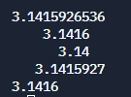
f-string, 소수점 표현
pi = 3.141592653589
print(f'{pi:10.10f}')
print(f'{pi:10.4f}')
print(f'{pi:10.2f}')
print(f'{pi:12.7f}')
print(f'{pi:.4f}')

Slide 10
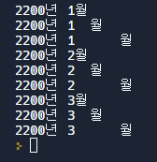
f-string, 문자열 표현
for mon in range(1, 4):
print(f'2200년 {str(mon)}월')
print(f'2200년 {str(mon):3s}월')
print(f'2200년 {str(mon):7s}월')

Slide 11
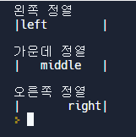
f-string, 정열 기호
print('왼쪽 정열')
s1 = 'left'
print(f'|{s1:<12}|\n' )
print('가운데 정열')
s2 = 'middle'
print(f'|{s2:^12}|\n')
print('오른쪽 정열')
s3 = 'right'
print(f'|{s3:>12}|')

Slide 12
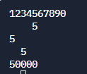
f-string, 정열 예제
ch_a = '5'
int_a = 5
print(‘1234567890’)
print(f'{ch_a:>5}') # >는 오른쪽정렬
print(f'{ch_a:<5}') # <는 왼쪽정렬
print(f'{ch_a:^5}') # ^는 가운데정렬
print(f'{int_a:0<5}') # <는 왼쪽정렬, 빈자리를 0으로 채운다

Slide 13
강의 요약
f-string 사용 시 장점 이해하기
f-string 활용하기
문자열 맨 앞에(따옴표앞) f를 붙인다
사용하고 싶은 변수, 값, 함수등을 중괄호 안에 넣는다

Slide 14
목표 달성 질문
f-string을 사용하면 어떤 장점이 있는지 말해보세요
Format identifier, 실수를 표현할 때 어떤 기호를 쓰나요?

Slide 15
감사합니다
4주차_03_02 fstring

